Slide 1


Лекция 2
Классификации ЛФ.
Основы биофармации
1. Современные принципы классификации ЛФ.
2. Биофармация — теоретическая основа технологии лекарств.

Slide 2
5. Современные принципы классификации ЛФ
I. По агрегатному состоянию
+
-
Не учитывает особые требования, предъявляемые к ЛФ в зависимости от способа применения
Позволяет определить наступление и скорость действия ЛФ
Содержит информацию технологических процессах изготовления
Твердые
Жидкие
растворы, суспензии, эмульсии, капли, микстуры, линименты
мази, пасты, пластыри, суппозитории, мягкие желатиновые капсулы
сборы, порошки, таблетки, драже, гранулы, пилюли, капсулы, микросферы (пеллеты)
Газообразные
Мягкие
  газы, пары, аэрозоли
Notes:
Сравнительно большое количество лекарственных форм, применяемых в современной фармации, говорит о необходимости предварительной их систематизации и создании рациональной классификации лекарственных форм. Существуют разные системы классификаций лекарственных форм, основанные на разных принципах.
Классификация по агрегатному состоянию. Все лекарственные формы делят на 4 группы: твердые, жидкие, мягкие, газообразные (примеры конкретных форм на слайде).
Агрегатное состояние позволяет определить скорость действия лекарственного препарата и, в известной мере, сопряжено с определенными технологическими процессами.

Slide 3
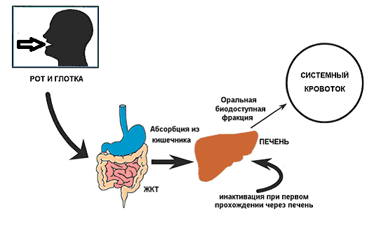
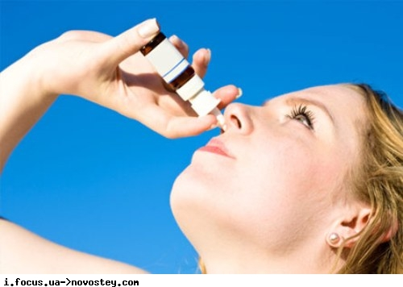
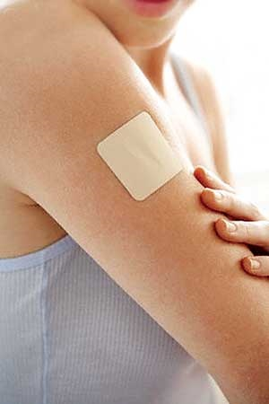
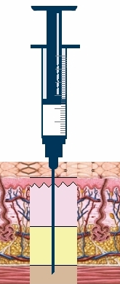
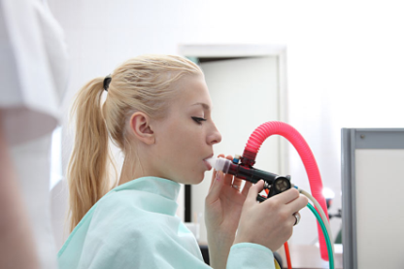
5. Современные принципы классификации ЛФ
II. По способу применения
Энтеральные
(через пищеварительный тракт)
Парентеральный
(минуя пищеварительный тракт)
перкутанно (через кожу)
перорально (через рот)
ректально (через прямую кишку)
ингаляционный (через дыхательные пути)
инъекционный
жидкие (растворы, суспензии, эмульсии, капли),
мази, пасты, линименты, пластыри, горчичники, порошки (присыпки)
на слизистые оболочки
капли, примочки, мази, порошки (вдувания), глазные карандаши, свечи, растворы
сублингвально (под язык), перилингвально (на спинку языка)
таблетки, драже
жидкие лекарственные формы (клизмы), мягкие (свечи)
твердые (порошки, таблетки, драже, микродраже, гранулы),
мягкие (пилюли, капсулы)
Notes:
В зависимости от способа применения лекарственных форм (ЛФ) их делят на 2 большие группы: энтеральные (через пищеварительный тракт) и парентеральные (минуя пищеварительный тракт).
К энтеральным относятся следующие пути введения: через рот (пероральтно), под язык (сублингвально), через прямую кишку (ректально).
Наиболее старый и распространенный способ – пероральный. Это наиболее простой и удобный способ, через рот удобно принимать и твердые и жидкие лекарственные формы. Для некоторых веществ пероральный путь введения неэффективен, т.к. вещества разрушаются или под влиянием ферментов кишечника, или в кислой среде желудка (панкреатин, инсулин). Кроме того, при этом способность введения лекарственного вещества обнаруживается в кровяном русле не ранее чем через 30 минут. Поэтому этот путь введения не может быть использован при оказании быстрой лечебной помощи. Модификацией переработанного пути является сублингвальное введение (под язык). Лекарственные вещества довольно быстро всасываются через слизистую ротовой полости, поступают в систему кровообращения, минуя желудочно-кишечный тракт и печень (где возможна инактивация лекарственных веществ).
При пероральном введении лекарственного вещества (ЛВ) необходимо учитывать следующие факторы, влияющие на их поступление во внутреннюю среду организма:
физико-химические свойства ЛВ и ЛФ: растворимость в воде и липидах, молекулярная масса, вкус и запах;
функциональное состояние желудочно-кишечного тракта (ЖКТ): кислотность желудочного сока, активность ферментов в желудке и кишечнике, заболевания ЖКТ;
метаболизм ЛВ в стенке кишечника и под влиянием микрофлоры;
взаимодействие ЛВ с содержимым желудка и кишечника.
Модификацией перорального пути введения является сублингвальное (под язык) и перлингвальное (на спинку языка) введение с целью местного и общего действия. ЛВ довольно быстро всасываются через слизистую оболочку ротовой полости и поступают в общий круг кровообращения. При таком пути введения ЛВ, попадая в кровь, минует печень при первом прохождении по организму, что увеличивает его терапевтическую активность по сравнению с пероральным введением. Сублингвально назначаются вещества с высокой активностью (половые гормоны, валидол, нитроглицерин).
Ректальный путь введения (общее и местное действие) – через прямую кишку – удобен в детской практике, у больных в бессознательном состоянии. Всасывание лекарственных веществ наступает через 7-10 минут, при этом они поступают в общий кровоток, минуя печень. Лекарственные вещества не подвергаются воздействию ферментов пищеварительного тракта.
Парентеральные способы ведения отличается большим разнообразием. Это нанесение на кожу, легко доступные слизистые оболочки, инъекционные и ингаляционные пути введения. Для воздействия на кожу применяются перкутанные лекарственные формы (присыпки, мази, пасты, линименты, гели, аэрозоли). Через кожу хорошо всасываются фенол, камфара, йод, лекарства в виде эмульсий.
Широко применяется нанесение лекарственных средств на слизистые оболочки: глазные, внутриносовые, ушные. Слизистые оболочки лишены жирной основы, поэтому хорошо всасывают водные растворы лекарственных веществ.
Особое место среди парентеральных ЛФ занимают ингаляционные. С их помощью производят введение лекарственных веществ через дыхательные пути: газы (кислород), легко летучие жидкости (эфир, хлороформ). Малолетучие жидкости вводятся при помощи ингаляторов. Действие подобных ЛФ быстрое, т.к. происходит прямое проникновение лекарственных веществ в кровоток через огромную поверхность легочных альвеол (50-80 кв.м) с обильной сетью кровеносных сосудов. В последнее время находит новое применение введение антибиотиков в виде мелкодисперсного порошка ингаляционным способом.
К числу парентеральных ЛФ относятся инъекционные ЛФ, вводимые при помощи шприца. Лекарственные вещества быстро проникают в кровь и оказывают действие через 1-2 минуты и ранее. Инъекционные лекарственные формы необходимы при оказании срочной помощи, удобны при бессознательном состоянии и для введения ЛС, разрушающихся в желудочно-кишечном тракте. В связи с особым способом введения инъекционных ЛФ к ним предъявляются особые требования: стерильность, апирогенность, отсутствие механических включений.

Slide 4
5. Современные принципы классификации ЛФ
II. По способу применения
+
-
Разные ЛФ включаются в одну и ту же группу
Определяет силу и скорость проявления действия ЛВ
Имеет
технологическое значение
Notes:
Классификация ЛФ по путям введения имеет, главным образом, значение для врача. Сила действия ЛВ будет зависеть от того, какой путь совершит оно, прежде чем попадет в кровь. Она более совершенна, чем классификация по агрегатному состоянию. Она имеет технологическое значение, т.к. в зависимости от способа введения к лекарственным формам предъявлены определенные требования, выполнение которых должно быть обеспечено технологическим процессом. Однако ее недостатком является то, что разные ЛФ, отличающие друг от друга по виду, технологии, относятся к единой группе, например порошки и микстуры (перорально).

Slide 5
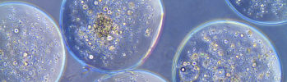
5. Современные принципы классификации ЛФ
III. Дисперсологическая
Дисперсная фаза (распределенные вещества)
Связи между частицами ДС
Агрегатное состояние ДС
Измельчен-ность ДФ
Субстанция
Субстанция
Дисперсная система
Субстанция
Дисперсионная среда (носитель)
Признаки в основе классификации
Notes:
Дисперсологическая классификация (на основе строения дисперсных систем). Все сложные ЛФ по своей природе являются разнообразными дисперсными системами. Распределенное вещество составляет дисперсную фазу системы, а носитель – непрерывную дисперсионную среду. Дисперсологическая классификация ЛФ создана на основании следующих признаков: наличие или отсутствие связи между частицами дисперсной системы; агрегатное состояние дисперсионной среды; измельченность дисперсной фазы.
В современной классификации дисперсных систем различают 2 основные группы: свободнодисперсные системы и связнодисперсные системы.

Slide 6
5. Современные принципы классификации ЛФ
III. Дисперсологическая
Группа дисперсных систем
Свободнодисперсные системы
Подгруппа дисперсных систем
Системы
без дисперсионной среды
Системы
с газообразной ДС
Типовые системы
Грубо- и мелкодисперсные системы
Растворы,
туманы,
дымы
Лекарственные
формы
Сборы, порошки
Системы
с жидкой
дисперсионной
средой
Растворы, золи,
суспензии,
эмульсии и
комбинированые
системы
Все жидкие ЛФ:
Бесформенные
системы (мази ,пасты)
2. Формированные
системы (карандаши,
пластыри, свечи)
Системы
с пластично- или
упруговязкой ДС
Системы
с твердой ДС
Газовые смеси, ингаляции
Notes:
Свободнодисперсные системы. Эти системы характеризуются отсутствием взаимодействия между частицами дисперсной фазы, благодаря чему они могут свободно перемещаться друг относительно друга под влиянием теплового движения или силы тяжести. Частицы дисперсной фазы не связаны друг с другом в одну сплошную сетку. Такие системы обладают текучестью и всеми остальными свойствами, характерными для жидкостей. В зависимости от наличия или отсутствия дисперсионной среды и ее агрегатного состояния системы подразделяют на несколько подгрупп.
Системы без дисперсионной среды.
В данном случае частицы твердого вещества не распределены в массе носителя, т.е. дисперсионная среда отсутствует (она не вносится в процесс изготовления ЛФ). По дисперсности эти системы подразделяют на грубодисперсные (сборы) и мелкодисперсные (порошки). Получают их путем механического измельчения и перемешивания. Основными свойствами являются: большая удельная поверхность; соответствующий запас свободной поверхностной энергии; повышенные адсорбционные свойства; подчиненность действию силы тяжести.
Системы с жидкой дисперсионной средой.
Эта подгруппа охватывает все жидкие ЛФ. Она подразделяется на:
а) растворы – гомогенные системы с максимальным измельчением дисперсной фазы (1-2 нм), связанной с растворителем при отсутствии поверхности раздела между фазами;
б) золи или коллоидные растворы. Размеры поперечника частиц не превышают 100 мкм, намечается граница раздел между фазами (ультрамикрогетерогенные системы);
в) суспензии (взвеси) – микрогетерогенные системы с твердой дисперсной фазой и жидкой дисперсионной средой. Граница раздела между фазами видна невооруженным глазом. Размеры поперечника частиц не превышает 100 мкм.
г) эмульсии – дисперсные системы, состоящие из 2-х жидкостей, не растворимых или слаборастворимых друг в друге, фаза и среда – жидкости взаимонесмешивающиеся. Размеры поперечника капель жидкой фазы не превышают 20 мкм.
д) комбинации перечисленных систем.
Получают эти системы путем растворения, суспендирования и эмульгирования. К этой подгруппе относятся микстуры, капли, полоскания, примочки, водные извлечения. Особое место в этой подгруппе занимают инъекционные ЛФ (растворы, золи, суспензии, эмульсии). Для них необходима стерильность и асептические условие изготовления.
Системы с пластично- или упруговязкой дисперсионной средой. По агрегатному состоянию дисперсионная среда занимает среднее положение между жидкостью и твердым телом. В зависимости от дисперсности и агрегатного состояния фазы эти системы подразделяют аналогично системам с жидкой дисперсионной средой на: а) растворы; б) золи; в) суспензии; г) эмульсии; д) комбинированные системы. Или другое подразделение: 1) бесформенные системы, имеющие вид сплошной общей массы (мази, пасты), которым нельзя придавать геометрическую форму; 2) формированные системы, имеющие определенные правильные геометрические формы (свечи, шарики, палочки).
Системы с газообразной дисперсионной средой.
Относятся газовые смеси – аналоги растворов, аэрозоли – аналоги коллоидных растворов, туманы – аналоги эмульсий, и пыли – аналоги взвесей.

Slide 7
5. Современные принципы классификации ЛФ
III. Дисперсологическая
Группа дисперсных систем
Спумоиды
Подгруппа дисперсных систем
Системы
с жидкой дисперсионной средой,
низведенной
до состояния
непрерывной тонкой пленки
Типовые системы
Весьма концентрированные суспензии и эмульсии
Лекарственные
формы
Бесформенные
спумоиды (густые
кашки)
2. Формированные
спумоиды (пилюли,
Болюсы, гранулы,
пастилки)
Твердые пористые
тела, полученные
из порошков путем
сжатия
Таблетки, драже, микродраже, гранулы, тритурационные таблетки
Системы
без ДС
Связанно-
дисперсные
системы
Пропитанные
связанно-
дисперсные
системы
Твердые и
упругие гели
Глицериновые суппозитории
Мазевые основы
Notes:
Связнодисперсные системы. Эти системы состоят из мелких частиц твердых тел, соприкасающихся друг с другом и спаянных в точках соприкосновения за счет молекулярных сил, образуя в дисперсионной среде своеобразные пространственные сетки и каркасы. Частицы фазы лишены возможности смещаться и могут совершать лишь колебательные движения. Связнодисперсные системы могут содержать дисперсионную среду или быть свободными от нее.
Системы без дисперсионной среды. Это твердые пористые тела, полученные путем сжатия или склеивания порошков (гранулы, прессованные таблетки).
Пропитанные связнодисперсные системы. В настоящее время эта подгруппа не является лекарственными формами. Она включает основы, которые используют для изготовления мазей, суппозиториев.

Slide 8
5. Современные принципы классификации ЛФ
III. Дисперсологическая
+
-
Структурный тип ЛФ определяет технологическую схему
Позволяет предвидеть
стабильность ЛФ в процессе хранения
Дает возможность визуально оценивать качество приготовленного препарата

Slide 9
5. Современные принципы классификации ЛФ
VI. по категориям
Оригинальные
(брендовые)
Воспроизведенные (дженерики)
Воспроизведенные лекарственные препараты, взаимозаменяемые с их патентованными аналогами (оригинальными препаратами), выведенные на рынок по окончании срока патентной защиты оригинального препарата. Производят по аналогичной технологии, из того же исходного сырья, а выпускают не под торговой маркой, а чаще под названием действующего химического вещества (международное непатентованное название (МНН)). Имеют то же терапевтический эффект, аналогичное качество.
Впервые синтезированные лекарственные препараты, прошедшие полный цикл исследований, защищенные патентом на определенный срок (20-25 лет). Имеют запатентованное название и товарный знак

Slide 10
Общие требования к ЛФ
Соответствие лечебному назначению, биодоступность лекарственного вещества в ЛФ и соответствующая фармакокинетика
Соответствие нормам микробной контаминации, при необходимости консервирование
Равномерность распределения лекарственных веществ в массе вспомогательных ингредиентов и отсюда точность дозирования
Стабильность в процессе срока хранения
Удобство приема, возможность корригирования неприятного вкуса
Специфические требования, отраженные в Фармакопее и НТД
Notes:
Поскольку эффективность лечения напрямую зависит от ЛФ, к ней предъявляются следующие общие требования (см. слайд).

Slide 11
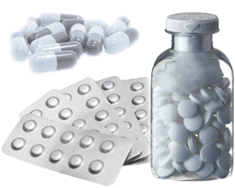
7. Биофармация – теоретическая основа
технологии лекарственных форм
Биофармация – это раздел фармацевтической науки, изучающий комплекс зависимостей, связывающих между собой лекарственной средство и лечебный (профилактический) эффект приготовленного лекарства
Notes:
Биофармация появилась после установления фактов терапевтической неэквивалентности лекарственных препаратов. Так, по данным клиник в США, при назначении таблеток бисгидро-оксикумарина-антикоагулянта, действующего на процессы свертывания крови, приобретенных от двух различных фармацевтических фирм и содержащих одинаковые дозы, было установлено, что таблетки одной фирмы в два раза активнее других. При анализе отклонений в содержании биологически активного бисгидро-оксикумарина в таблетках обеих фирм не обнаружили. Позже подобное свойство выявили у ряда антибиотиков (эритромицин, тетрациклин, стероидные гормоны, сульфаниламиды и др.). Для специалистов, занимающихся производством и анализом лекарственных препаратов, это явление было неожиданным. Все препараты соответствовали требованием фармакопеи, и потому, согласно общепринятой концепции, должны были быть полностью равноценными.
Фармация, долгое время использующая товароведческий подход к характеристике лекарственных препаратов (масса, цвет, внешний вид, количественное содержание действующего вещества), не могла обосновать такую терапевтическую неэквивалентность. Объяснение этому дала новая отрасль фармации – биофармация – теоретическая основа технологии лекарств. Термин «биофармация» появился впервые в США в начале 60-годов прошлого столетия и вскоре получил международное признание. Этим коротким словом удачно и достаточно полно определен комплекс зависимостей, связывающий между собой лекарственное средство и лечебный (профилактический) эффект приготовленного лекарства.

Slide 12
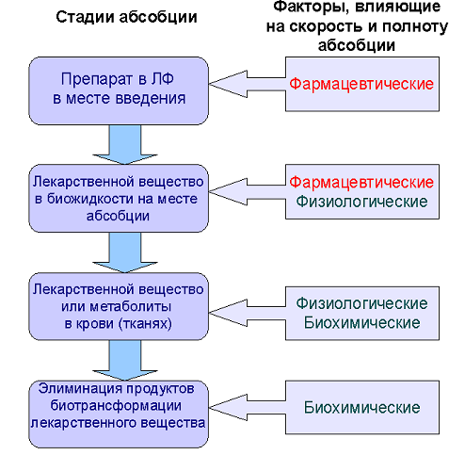
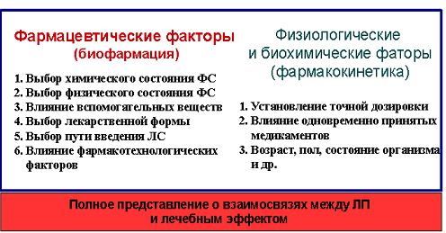
7. Биофармация – теоретическая основа
технологии лекарственных форм
Notes:
Термин и понятие «фармацевтические факторы» распространяется на те процессы, для которых установлено определенное их влияние на терапевтическую активность лекарственных веществ. Согласно биофармацевтической концепции Леви-Вагнера их делят на 5 групп:
- химическая модификация препарата (соль, кислота, наличие эфирных связей, комплексные соединения);
- физико-химическое состояние лекарственного вещества (форма кристаллов, размер частиц, наличие или отсутствие заряда на их поверхности и др.);
- вспомогательные вещества, их природа, количество;
- вид лекарственной формы и пути введения;
- технологические операции, имеющие место при получении ЛП.
Необходимый лечебный эффект достигается сложным путем, который должно пройти любое лекарственное вещество в организме. Упрощенно схему этого пути можно представить в следующем виде.
Первой стадией является путь введения лекарства – пероральный, ректальный, нанесение на кожу или слизистую оболочку, инъекционный и т. д. На этой стадии лекарственное вещество должно высвободиться из формы, в которую оно облечено (таблетки, суппозитории, мази, инъекции и др.) и продиффундировать (пройти путь) до назначенного места абсорбции (всасывания).
На второй стадии лекарственное вещество, перешедшее в биологическую жидкость, всасывается, подчиняясь законам диффузии. На кинетику диффузии оказывают влияние как фармацевтические, так и физиологические факторы. К числу первых нужно отнести влияние сопровождающих веществ, например поверхностно-активных, повышающих кинетику диффузии, а также влияние технологических факторов, например, механической прочности таблеток на скорость растворения веществ, в них находящихся. Кинетика диффузии одновременно зависит от свойств и состояния клеточных мембран, ферментной активности клетки, ее гидратированности и др.
Важное значение для всасывания имеют несомненно такие физиологические факторы, как возраст, пол и состояние организма. Физиологическим факторам принадлежит основная роль на третьем этапе всасывания, когда лекарственное вещество или его метаболиты распределяются в организме - в кровяном русле или тканях.
На заключительном этапе движения лекарственного вещества в организме доминирующими являются биохимические факторы, обусловливающие биотрансформацию лекарственных веществ и их метаболитов и элиминацию (выведение) конечных веществ из организма через почки, желудочно-кишечный тракт, легкие, потовые железы.
Изучение влияния указанного комплекса факторов, способствующих транспорту лекарственных веществ в организме и проявлению их лечебной активности, является основным содержанием биофармации. Однако изучение фармацевтических факторов неразрывно связано с воздействием на продвижение лекарственных веществ в организме (начиная частично уже со второй стадии абсорбции) физиологических и биохимических факторов, которые изучаются другой близкой областью научных знаний - фармакокинетикой. Таким образом, полное представление о взаимосвязях между лекарственным веществом - лекарством и лечебным эффектом дает биофармация в сочетании с фармакокинетикой. Значение элементов фармакокинетики поможет технологу в оптимальном варианте применить знание биофармации для создания эффективного лекарства.
Исследования последних трех десятилетий, проведенные отечественными и зарубежными учеными с привлечением современных физико-химических, фармакологических и биохимических методов, позволили достаточно глубоко и достоверно разобраться в тех сложных взаимоотношениях, которые сложились между лекарством как особой физико-химической системой, и макроорганизмом как биологической системой тех факторов, которые обусловливают эти взаимоотношения.

Slide 13
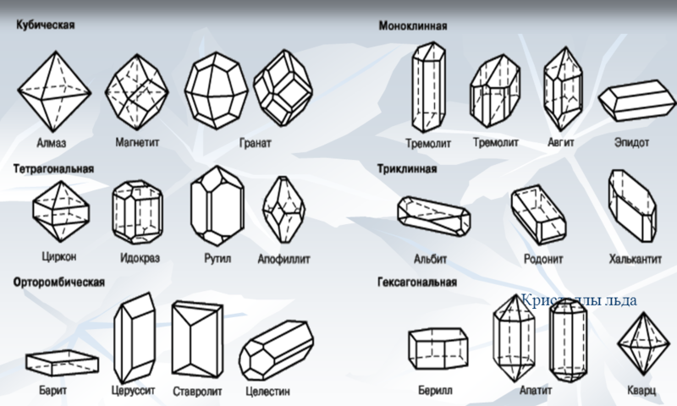
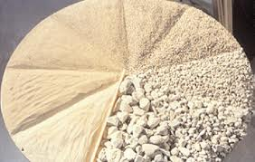
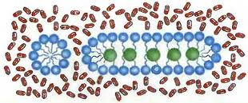
Значение физико-химических свойств и физического состояния фармацевтических субстанций:
Полиморфизм
Химическое состояние
Дисперсность
Солюбилизация
алкалоид хинин (основание)
сульфат, хлорид, бромид. (соли)
Растворимость:
1 : 800, 1 : 34, 1 : 16
сыпучесть порошкообразных материалов
насыпную массу
точность дозирования
Notes:
Значение физико-химических свойств и физического состояния фармацевтических субстанций
Доказано, что характер растворителя, скорость кристаллизации, полиморфизм, природа самого ЛС, гидрофильность и липофильность ЛС, их поверхностные свойства, степень диссоциации, основность и другие переменные факторы могут изменять (повышать или понижать) биодоступрность активного вещества.
Первопричиной лечебной или профилактической активности любого лекарственного вещества является его химическое строение. Однако на лечебную активность лекарственного вещества оказывают существенное влияние и его вторичные свойства, вызванные направленным технологическим вмешательством при приготовлении из него лекарства (изменение степени дисперсности, форма частичек, растворимость и др.).
Полиморфизм. Первичные свойства самой лекарственной субстанции далеко не всегда одинаковы и постоянны. Это относится, прежде всего, к органическим веществам, которые могут существовать в двух и более кристаллических модификациях. Такое явление, называемое полиморфизмом лекарственных препаратов, особенно распространено среди салицилатов, барбитуратов, сульфамидов, гормональных препаратов. Например, ацетилсалициловая кислота встречается в шести кристаллических формах, кортизон-ацетат - в пяти и т.д. Получение той или иной кристаллической модификации обусловливается комплексом условий, при которых протекает синтез (или выделение из природного сырья), и в большей степени - от условий, в которых протекает кристаллизация субстанции (температурный фактор, природа растворителя, давление и т. д.). Полиморфные модификации одного и того же препарата обладают различной растворимостью, температурой плавления, стойкостью к окислению и другим деструктивным процессам и т. д., а следовательно, неодинаковыми поверхностными свойствами, от которых зависит как скорость абсорбции лекарственных веществ, так и их стабильность в лекарственных формах. Менее стабильные кристаллические модификации обычно более растворимы в биологических жидкостях и, следовательно, лучше всасываются. Например, одна из модификаций (метастабильная) растворяется в концентрации 1200 мг/л, а другая (стабильная) - только 60 мг/л. Полиморфные превращения лекарственных веществ возможны не только при их получении (выделении) очистке и сушке, но и при приготовлении лекарственных форм, а также в процессе хранения последних. В последнем случае полиморфные превращения зависят от условий и сроков хранения, а также от вида применяемых при изготовлении лекарственных форм вспомогательных веществ.
Химическое состояние. Одно и то же вещество может быть использовано в качестве лекарственного средства в разных химических состояниях. В простейших случаях это может касаться солеобразования того или иного активного вещества. Например, алкалоид хинин из основания может быть переведен в разные соли: сульфат, хлорид, бромид. Его растворимость будет равна соответственно 1:800, 1:34, 1:16. При сохранении основной функции хинина эти его соли как обладающие разной растворимостью будут иметь разную кинетику всасывания.
Еще более разителен следующий пример. При замене иона водорода в аскорбиновой кислоте на ион натрия препарат при сохранении основной функции витамина С приобретает новые, не характерные для аскорбиновой кислоты свойства - способность изменять электролитный баланс организма в большей степени, чем аскорбиновая кислота, угнетать функцию инсулярного аппарата у больных сахарным диабетом.
При переходе через липоидный барьер (стенка желудка, кишечника) большую роль играет степень ионизации. Препараты могут иметь кислый или щелочной характер. В зависимости от рН они могут быть в ионизированной или в неионизированной форме. Концентрация водородных ионов влияет также на растворимость, коэффициент распределения лекарственных веществ, а также на мембранный потенциал и поверхностную активность.
Дисперсность. Дисперсность частиц лекарственного вещества имеет не только технологическое значение, существенно влияя на сыпучесть порошкообразных материалов, насыпную массу, однородность смешения, точность дозирования и т. д. Особенно важным является то, что от размера частиц в большей степени зависят скорость и полнота всасывания лекарственного вещества при любых способах его назначения, исключая, конечно, внутрисосудистый. Таким образом, столь тривиальная технологическая операция, как измельчение, имеет непосредственное отношение к фармакотерапевтическому эффекту лекарств. Например, установлено, что при назначении сульфадимезина в виде порошка обычной степени измельчения и сверхтонкого измельчения (микронизированного) в крови людей максимальная концентрация сульфаниламида достигается на 2 ч раньше в случае использования микронизированного препарата. При этом пиковые (максимальные) концентрации препарата оказываются на 40% выше, а общее количество всасывающегося сульфадимезина на 20% больше, чем при назначении порошка препарата обычной степени измельчения.
Солюбилизация. Многие вновь вводимые в лекарственный каталог вещества обладают плохой растворимостью в воде. Повысить их растворимость, а следовательно, ускорить резорбцию можно, использовав зффект солюбилизации. Солюбилизация является важным свойством растворов поверхностно-активных веществ, которое связано с их мицеллярной структурой. В присутствии достаточных количеств поверхностно-активных веществ плохо растворимые и даже практически нерастворимые в воде органические лекарственные вещества приобретают способность коллоидно растворяться, или солюбилизироваться. На кафедре технологии лекарств Пятигорского фармацевтического института изучена возможность солюбилизации гидрокортизона и преднизолона и нитрофурановых производных с помощью водных растворов глицирама (моноаммонийная соль тритерпенового сапонина глицирризиновой кислоты). Установлено, что 0,1% раствор глицирама повышает растворимость гидрокортизона и преднизолона более чем в 100 раз. При использовании 0,2% раствор глицирама в щелочной среде (1,6% NаНСО₃) растворимость фурагина была повышена в 300 раз, а фурадонина - в 75 раз. В результате предложена новая водорастворимая лекарственная форма фурагина.
Изучалась также возможность получения водных растворов нерастворимых в воде препаратов - синтетических аналогов половых гормонов синэстрола, октэстрола, диэтилстильбэстрола, диэтилстильбэстрола пропионата, метилтестостерона. В качестве солюбилизатора использовались твин-80, глицирам и др. Результаты исследований свидетельствуют о том, что с помощью твина-80 можно повысить растворимость синэстрола в 31 раз, метилтестостерона - в 22 раза.

Slide 14
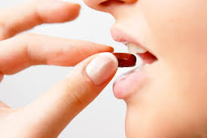
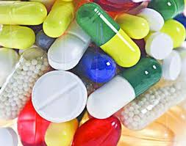
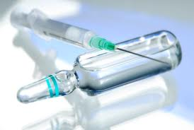
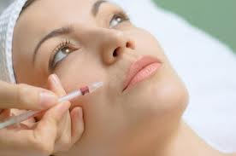
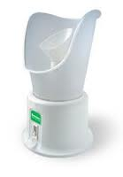
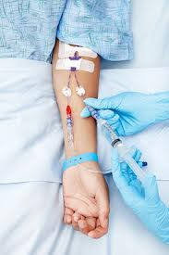
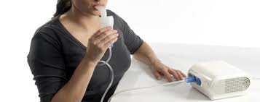

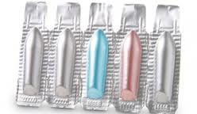
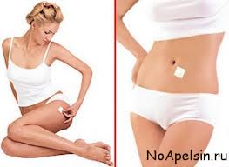
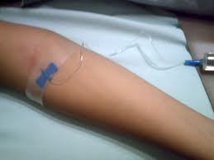
Значение лекарственной формы и способа введения
Пероральный путь. Время всасывания ЛП 30 мин.
Внутривенный путь. Время всасывания ЛП 1-2 мин.
Внутримышечный способ . Время всасывания ЛП 10-30 мин.
Подкожное введение ЛС. Время всасывания ЛП 40-50 мин.
Ингаляционное введения ЛС. Время всасывания ЛП 5-10 мин.
Сублингвальный способ введения. Время всасывания ЛП 2-3 мин.
Ректальный путь введения. Время всасывания ЛП 7-10 мин.
Аппликационный способ введения ЛС. Время всасывания ЛП 30-50 мин.
Трансдермальный путь введения.
Notes:
Значение лекарственной формы и способа введения
Лекарственное лечение неразрывно связано с вопросом выбора рациональной формы, в которой лекарственное вещество или комплекс веществ должны дать лечебный (или профилактический) эффект. Очевидно, что чем большими преимуществами обладает та или иная лекарственная форма, тем большую ценность она представляет как структурная единица фармакотерапии и как промышленная единица. Лекарственная форма - это материальная форма проявления диалектического единства действующих и вспомогательных веществ и соответствующих технологических операций. Биофармация, обосновав научную трактовку лекарственной формы, требует тщательного исследования соответствия указанных компонентов (действующие и вспомогательные вещества, методы приготовления) в лекарственной форме для обеспечения оптимального действия препарата, иными словами, получения для нужд клиник наиболее рациональных лекарственных форм. В настоящее время не подлежит сомнению, что оптимальная активность лекарственного вещества достигается только назначением его в рациональной, научно обоснованной лекарственной форме.
Выбор лекарственной формы одновременно определяет и способ (путь) введения лекарства в организм. Совершенно очевидно, что скорость действия лекарственного вещества зависит от того, какой путь для его применения избран. Например, при ректальном способе лекарственное вещество может всосаться примерно через 7 мин, а при пероральном только через 30 мин (в среднем). Если же это вещество ввести внутривенно, то его действие проявится уже через 1-2 мин. Эффективность лекарственного вещества зависит от того, какой путь совершит лекарство до того, как оно попадает в кровь. При ректальном способе введения часть лекарственных веществ проникает в кровяное русло, минуя печень, и не подвергается химическому воздействию ее ферментов, а также желудочного сока, желчи и сока поджелудочной железы. Следовательно, сила воздействия лекарственного вещества в этом случае больше, чем при пероральном применении. При выборе пути введения учитывается также, какой характер действия ожидается от лекарственного вещества (преимущественно местное или общее, на весь организм). Все эти вопросы находят должное освещение при разборе элементов фармакокинетики.
При изучении введения цистамина гидрохлорида в организм в таблетках и суппозиториях оказалось, что препарат из суппозиториев всасывается быстрее и полнее, чем из таблеток. Было установлено, что через час после введения цистамина гидрохлорида животным из суппозиториев всасывается 85,3%, а из таблеток только 58% препарата.
Изучение биологической доступности пенных лекарственных форм препаратов солодкового корня (глицирам и др.) по сравнению с мазями на эмульсионных основах показало, что пенные аэрозоли позволяют ускорить процесс всасывания лекарственного препарата в 2-3 раза. Кроме того, препараты солодкового корня и их лекарственные формы способствуют более быстрому регрессу контактного дерматита и более выраженной тенденции к восстановлению функционального состояния кожи у животных.
Пероральный путь связан с процессом всасывания ЛС. Всасывание реализуется посредством нескольких механизмов: пассивной диффузии, фильтрацией, активным транспортом и пиноцитозом. При пероральном введении ЛС, попадая в ротовую полость, обволакивается слюной и через пищевод попадает в желудок, а затем в кишечник. Многие таблетки, капсулы покрыты специальной оболочкой, препятствующей воздействию на них ферментов слюны, поэтому при приеме большинства ЛС внутрь не рекомендуется их разжевывать, так как в слюне содержатся амилаза (участвующая в гидролизе углеводородов и полисахаридов) и липаза, (расщепляющая липиды). Поэтому белковые и полипептидные ЛС (вазопрессин, прогестерон и тестоcтерон) при попадании в кишечник полностью дезактивируются. Считается, что из ЛС перорально лучше всего всасываются растворы, далее суспензии, затем капсулы, таблетки простые, таблетки с оболочкой и, наконец, ЛФ с замедленным высвобождением ЛВ.
Внутривенный путь. Основным достоинством этого способа введения является непосредственное поступление препарата в кровь, эффект наступает очень быстро. Внутривенный путь введения позволяют избежать быстрой биотрансформации ЛВ в печени, характерной для многих ЛС, применяемых перорально. При данном пути введения, как правило, используют дозу в несколько раз меньше оральной.
При внутримышечном способе введения ЛС абсорбция ЛВ зависит от их рН и растворимости в воде. Так, ЛС, хорошо растворимые в изотоническом растворе хлорида натрия, быстрее попадают в межклеточную жидкость, а затем в кровь. ЛС, плохо растворимые в воде, имеют низкую БД при внутримышечном введении. Всасывание жирорастворимых ЛС (дифенин, диазепам и др.) после внутримышечного введения происходит очень медленно. В то же время внутривенное или оральное применение этих ЛС дает быстрый и сильный эффект. В ряде случаев медленное всасывание жирорастворимых ЛС сознательно используется для пролонгации их действия (например, ретаболил). После внутримышечного введения таких ЛС создается депо, откуда происходит их постепенное поступление в системное русло.
Подкожное введение ЛС способствует быстрому всасыванию водорастворимых ЛВ, масляные растворы всасываются медленно и сопровождаются болевыми ощущениями.
В результате ингаляционного введения ЛС, последние абсорбируются очень быстро, попадая в легкие за счет пассивной диффузии. Данный способ позволяет вводить различные газообразные ЛВ (например, ингаляционные анестетики), а также жидкие и твердые вещества в виде аэрозолей (глюкокортикоиды, атропиноподобные вещества). При данном способе введения надо учесть, что величина частиц аэрозоля должна быть не более 20 мкм, в противном случае они оседают в крупных бронхах, раздражают слизистую оболочку и вызывают кашель.
Сублингвальный способ введения используют обычно для ЛС сердечно-сосудистого действия. При данном способе введения в отличие от перорального приема ЛС быстрее всасываются, минуя печень и дают быстрый фармакологический эффект. Однако далеко не все ЛС могут проникать через мембраны слизистой оболочки полости рта.
При ректальном пути введения ЛФ: суппозиторий, ректальных капсул, ректиолей – всасывание происходит быстрее, чем после перорального приема. Однако ректальный путь введения имеет недостатки: небольшая поверхность всасывания, зависимость полноты и скорости абсорбции от состояния моторики толстой кишки.
Аппликационный способ введения ЛС включает и конъюнктивальное применение, а также любые варианты аппликаций на слизистые оболочки. Накожные аппликации применяются обычно для местных воздействий при использовании таких ЛФ, как мази, гели, кремы, линименты, пасты и т.д.
В последние годы трансдермальный путь введения считается наиболее предпочтительным и в этой связи приобретает важное значение для системного воздействия ЛС. Например, для профилактики приступов стенокардии в кардиологии широко применяются препараты нитроглицерина в виде мазей, пластырей, а также чрескожных пластин, наносимых на кожу пациента для регулируемого высвобождения ЛВ и называемых “трансдермальные терапевтические системы” (ТТС).

Slide 15
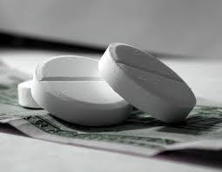
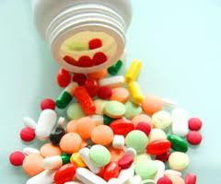
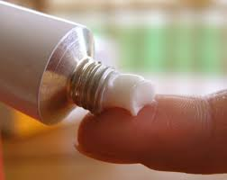
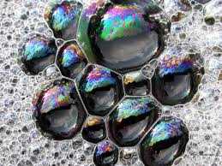
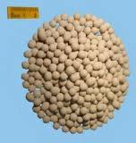

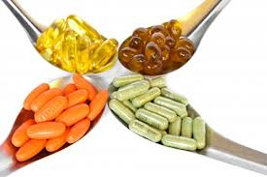
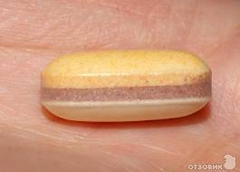
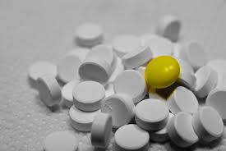
Значение вспомогательных веществ
Необоснованное применение вспомогательных веществ может привести к снижению, извращению или полной потере лечебного действия лекарственного вещества!!!!!
Значение технологических факторов
Процесс превращения исходных лекарственных веществ (препаратов) в лекарство - это прежде всего технологический процесс. Способ получения лекарственных форм во многом определяет стабильность препарата, скорость его высвобождения из лекарственной формы, интенсивность его всасывания и, в конечном итоге, его терапевтическую эффективность.
Notes:
Значение вспомогательных веществ
С биофармацевтической точки зрения изучение фармакологического действия любого лекарственного вещества бессмысленно, если оно не проводится в присутствии тех вспомогательных веществ, которые в дальнейшем будут составлять композицию конкретной лекарственной формы данного препарата. Иначе говоря, вспомогательное вещество должно применяться не вообще, но конкретно с индивидуальным препаратом. Необоснованное применение вспомогательных веществ может привести к снижению, извращению или полной потере лечебного действия лекарственного вещества. Это происходит главным образом вследствие взаимодействия лекарственных и вспомогательных веществ при изготовлении лекарств в самой лекарственной форме или, чаще, после ее назначения больному. В основе подобных взаимодействий лежат преимущественно явления комплексообразования и адсорбции, способные резко изменить скорость и полноту всасывания действующих веществ.
Среди работ, посвященных изучению влияния вспомогательных веществ, особенно много внимания уделяется мазевым и суппозиторным основам. За последние десятилетия лечение мазями существенно изменилось с введением в практику новых лекарственных средств, потребовавших новых мазевых основ. Большую часть последних стали составлять эмульсионные основы, применение которых обеспечивает более легкую диффузию лекарственных веществ в кожу и расширяет возможности введения лекарственных веществ как в масляную, так и в водную фазу. Значительное применение находят теперь также гидрофильные мазевые основы, хорошо переносимые больными и полно отдающие лекарственные вещества без нарушения перспирации кожи. Диффузию лекарственных веществ усиливают добавками поверхностно-активных веществ, набор которых все расширяется.
Среди суппозиторных основ все большое распространение получают гидрогенизаты жирных масел, которые в сочетании с добавками поверхностно-активных веществ обеспечили не только необходимые для суппозиториев структурно-механические свойства, но и должную скорость высвобождения лекарственных веществ.
Значение технологических факторов
Процесс превращения исходных лекарственных веществ (препаратов) в лекарство - это прежде всего технологический процесс. Вряд ли кто будет оспаривать тот факт, что способ получения лекарственных форм во многом определяет стабильность препарата, скорость его высвобождения из лекарственной формы, интенсивность его всасывания и, в конечном итоге, его терапевтическую эффективность. Например, от избранного способа эмульгирования касторового масла зависит степень его дисперсности, а следовательно, и скорость омыления масла в щелочной среде кишечника и последующий послабляющий эффект.
Выбор способа гранулирования при получении таблеток обусловливается сохранностью многих лекарственных веществ в готовой лекарственной форме.
Значение технологических факторов особенно ярко проявилось в пролонгировании и дифференцированном проявлении лечебного эффекта. Это оказалось возможным в результате освоения техники изготовления многослойных таблеток и наложения на таблетки и драже покрытий разного назначения. Перспективными оказались исследования по созданию лекарственных форм пролонгированного действия в виде спансул (желатиновые капсулы, наполненные гранулами). Гранулы могут быть без покрытия (для немедленного всасывания и оказания начального эффекта), а также с покрытием различной толщины и растворимости. Разработка технологии этих гранул открывает широкие пути для сочетания лекарственных веществ и в других лекарственных формах (например, в таблетках).
В процессе производства ЛС происходят всевозможные изменения, приводящие к появлению терапевтической неэквивалентности препаратов. Так, в экспериментах по изучению влияния технологии изготовления ЛС на БД активного вещества исследователями было установлено, что при производстве 1% мази пироксикама ЛВ вводилось в основу в нерастворенном виде, после чего БД была понижена в 2,5 раза по сравнению с ЛВ, введенным в основу в растворенном виде. В таблетированных ЛФ использование технологических приемов – грануляции и покрытия таблеток оболочками – может также повлиять на БД самой активной субстанции.
При исследовании таблеток сибазона отечественного производства и таблеток седуксена югославского производства выявлена их бионеэквивалентность (БД сибазона составила 47%, а БД седуксена была принята за 100%). В ходе исследований установлена причина неэквивалентности (дисперсность частиц действующего вещества – диазепама). При дополнительном измельчении субстанции сибазона и достижении его однородности с размером частиц 0,09 мм возможно получение одинаковой БД вещества из таблеток сибазона и седуксена, а значит, можно говорить о биоэквивалентности данных ЛС.
Таким образом, основная цель технологии лекарств - максимальное использование фармацевтических факторов для обеспечения высокого качества изготавливаемых лекарств.

Slide 16
Знание основ биофармации и фармакокинетики
Облегчает определение рациональных дозировок лекарственных веществ для использования их в лечебной практике
Позволяет выяснить оптимальные пути введения лекарственных веществ в организм
Облегчает и ускоряет направленный поиск новых препаратов с желаемыми закономерностями распределения в организме, а в некоторых случаях и с более высокой или более широкой активностью
Позволяет обосновать применение фармацевтических факторов в производстве

Slide 17
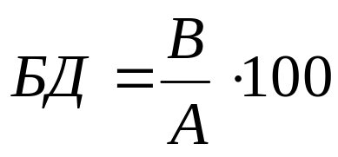
7. Биофармация – теоретическая основа
технологии лекарственных форм
Биологическая доступность лекарственных веществ –
критерий оценки степени влияния отдельных или суммы фармацевтических
факторов на активность лекарственного средства
БД — количество всосавшегося лекарственного вещества после назначения:
А — стандартной лекарственной формы (инъекционного раствора),
В — исследуемой формы.
Основные методы определения биодоступности in vivo:
Эксреция лекарственного вещества с мочой (время, частота отбора проб);
Концентрация лекарственного вещества в крови после однократного или многократного назначения
Notes:
Критерием оценки степени влияния отдельных или суммы фармацевтических факторов на активность лекарственного средства является тестомологическая (физиологическая) доступность препаратов. Биологическая доступность фактически характеризует качество лекарства. Мерой биологической доступности (БД) служит отношение (в процентах) количества всасывающегося лекарственного вещества, назначенного в исследуемой лекарственной форме (В), к количеству того же лекарственного вещества, назначенного в той же дозе, но в виде стандартной лекарственной формы (А).
Стандартной лекарственной формой является внутривенная инъекция как обеспечивающая немедленное и полное поступление лекарственного вещества в большой круг кровообращения. Таким путем определяется абсолютная биологическая доступность. Более распространено и, возможно, более целесообразно определение относительной биологической доступности. Для этой цели стандартными лекарственными формами служат раствор или другая лекарственная форма для приема внутрь, которая хорошо охарактеризована и хорошо всасывается.
Обычно биологическую доступность устанавливают, определяя экскрецию лекарственного вещества с мочой (за известный промежуток времени после назначения препарата) или концентрацию препарата в крови после однократного или многократного его назначения. Однако имеются лекарства, биологическую доступность которых нужно определять иначе, например, при нанесении на кожные покровы (мази, линименты, пластыри) или на слизистую оболочку прямой кишки (суппозитории) и влагалища (глобули). При определении биологической доступности лекарственного вещества любым методом требуется точное выполнение ряда условий, важнейшими из которых являются время взятия жидкостей для анализа и частота забора проб.
Биологическую доступность лекарства можно определять у здоровых людей - добровольцев. Такими могут быть мужчины в возрасте от 20 до 40 лет, у которых отсутствуют заболевания желудочно-кишечного тракта, печени, почек, сердца и щитовидной железы. По крайней мере, за 1 неделю до начала исследования добровольцы прекращают прием других лекарств, а за 1 месяц - прием препаратов, влияющих на активность ферментов и гормонов. Добровольцы не принимают пищу (или пользуются только специально подобранной диетой) за 4-12 ч до постановки опыта и еще в течение 2 ч после приема лекарства. Строгая стандартизация распространяется и на другие условия эксперимента: количество выпитой воды (влияние на подвижность желудочно-кишечного фактора), рН мочи (воздействие на кинетику выведения лекарственных веществ), физическую активность и положение тела (состояние беспокойства, а тем более стресс) и др.
Принципиально биологическую доступность лекарственного вещества можно определять и на больных, нуждающихся в данном лекарстве. Однако по практическим соображениям и из-за ограниченности знаний о влиянии болезни на биологическую доступность от таких испытаний в настоящее время воздерживаются.
В связи со сложностью определения биологической доступности лекарственных средств и этическим соображениям испытания стремятся проводить на моделях - на животных (in vivo) и путем постановки тестов in vitro. Одна из основных задач экспериментальной биофармации состоит в том, чтобы разработать такие тесты in vitro и такие модели in vivo на животных, которые позволили бы сопоставлять полученные результаты с результатами исследований человека и были бы значимыми благодаря выявленной беспорной корреляции. Такие тесты и модели открывают широкие возможности не только для установления биологической доступности при разработке нового лекарства и изучении влияния отдельных фармацевтических факторов, но при текущем контроле качества лекарств.

